Slide 1
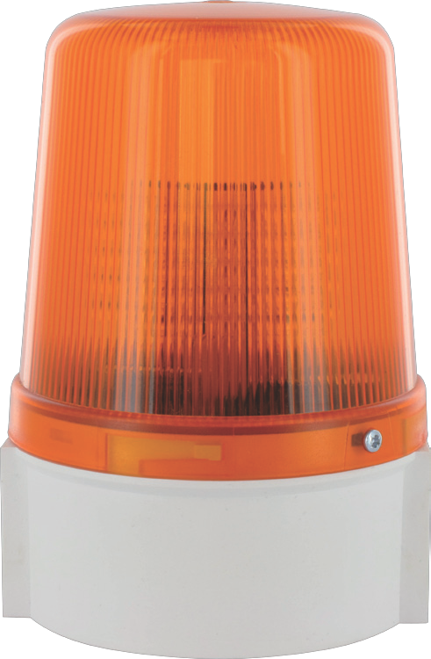
LED Beacons
Series B
Balizas intermitentes LED con opción fija
Serie B
Automotive
95
134.70
94.20
94.20
La PSB/LED standard utiliza los mismos LEDs de 5mm que nuestros productos de mayor formato de las Series E, H, J, K y T, mientras que la PSB/ HP-LED utiliza diodos LED de última generación que ofrcen una mejor distribución de la luz por LED, altos niveles de luminosidad un ángulo de visión más ampliom más uniformemente distribuido.
La Serie B es un equipo IP66, pre-moldeado con taladros para entradas de cable M10 y M20.
ORIFICIO DE ENTRADA DE CABLE M20
4 ORIFICIOS DE MONTAJE CON DIÁMETRO 51
4 ORIFICIOS DE MONTAJE CON DIÁMTERO 62
Las lentes están sujetas a la base a través de una pestaña de tipo bayoneta con una junta tórica, asegurada por un solo tornillo de fijación.
El modelo standard LED tiene 8 funciones: Fija, Intermitente Normal, Intermitente Lento, Intermitente Rápido, Triple Destello, Quíntuple Destello, Destellante – 1 destello por segundo (1Hz) y Giratoria (Rotación simulada) mientras que el modelo HP-LED tiene la opción Fija e Intermitente Normal.
 |  | PSB/DC/12/LED | PSB/DC/24/LED | PSB/UC/115-230/LED | PSB/DC/10-55/HP-LED | PSB/UC/115-230/HP-LED
Tensión Alimentación |  | 12Vdc | 24Vdc | 115-230Vuc | 10-55Vdc | 115-230Vuc
Tensión alim mínima |  | 10.2Vdc | 20.4Vdc | 97Vuc | 10Vdc | 97Vuc
Tensión alim máxima |  | 13.8Vdc | 27.6Vdc | 265Vuc | 55Vdc | 265Vuc
Consumo medio |  | 110mA@12Vdc | 35mA@24Vdc | 32mA@230Vac | 79mA@24Vdc | 25mA@230Vac
Consumo máximo |  | 250mA@13.8Vdc | 83mA@27.6Vdc | 490mA@97Vac | 317mA@12Vdc | 345mA@97Vac
Consumo nominal |  | 1.27W | 0.83W | 2.3W | 2W | 2.47W
Frecuencia de destello |  | 120fpm 2Hz |  |  | 120fpm 2Hz
(ajustado en fábrica)
Nº de funciones / patrones |  | 8 |  |  | 2
Intensidad Luminosa | Rojo | 14Cd |  |  | 26Cd
 | Ámbar | 20Cd |  |  | 26Cd
 | Verde | 21Cd |  |  | 22Cd
 | Azul | 8Cd |  |  | 9Cd
 | Transparente | 32Cd |  |  | Cd
Ángulo máxima luminosidad |  | 0 grados verticales |  |  | + 3 grados verticales
Rango del fusible recomendado |  | External - 500mA TD
Clase de protección IEC |  | IP66
Rango temperatura de funcionamiento |  | -20 a +55 ºC
Peso neto del producto |  | 211g |  |  | 238g
SOVERIN CONTROL, S.L. Alameda Urquijo, 80 oficinas - 48013 – BILBAO (Vizcaya)
Tfno: +34 94 454 33 33 Fax: +34 94 454 50 77 E-mail: info@soverincontrol.com Pag web: www.soverincontrol.com

